Slide 1

Curso de Python
Luciene Cavalcanti
SESC 2024

Slide 2
Algoritmos e Programação

Slide 3

A computação vem evoluindo e tornando nossa vida cada vez mais fácil, faz parte do nosso cotidiano e auxilia em várias tarefas, na medicina, na educação, nas empresas e em tarefas domésticas.

Slide 4

Muita gente acha muito complicada a área de programação, porém para aprender a programar temos que entender a lógica envolvida, e isso faz parte de nossa vida todos os dias.

Slide 5
Lógica
A lógica de programação é necessária para pessoas que desejam trabalhar com desenvolvimento de sistemas e programas, ela permite definir a sequência lógica para o
desenvolvimento.

Slide 6
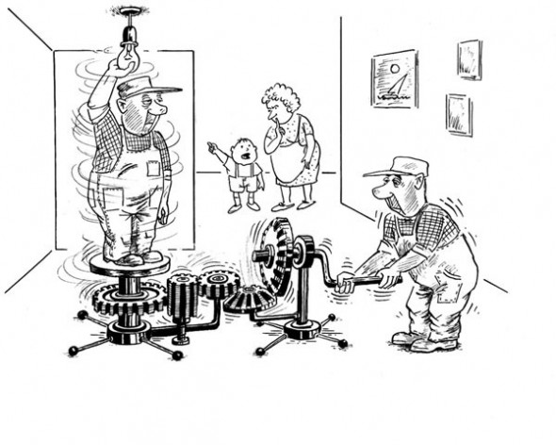
A lógica da programação depende do raciocínio de quais passos terei que fazer para chegar ao objetivo.

Slide 7

Lógica de programação é a técnica de encadear pensamentos para atingir determinado objetivo.

Slide 8
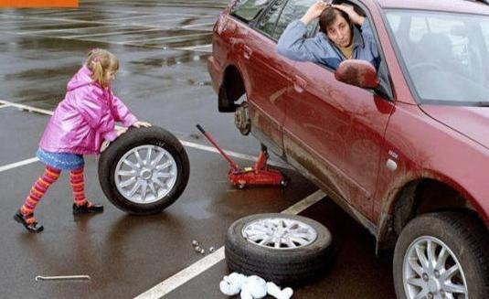
Sequencia Lógica:
Como trocar o pneu de um carro?
Sair do carro
Abrir porta malas
Pegar ferramentas e o estepe
Desapertar os parafusos
Levantar o carro
Retirar os parafusos, o pneu furado
Colocar o estepe, colocar os parafusos
Descer o carro
Apertar os parafusos
Guardar ferramentas e o pneu furado

Slide 9

Segundo(Berg e Figueiró,2006,p.13) a lógica em geral trata-se da correção do pensamento e a arte pensar corretamente. Visto que a forma mais complexa do pensamento é o raciocínio, a lógica estuda ou tem em vista a “correção do raciocínio”. Podemos dizer que a lógica tem em vista a “ordem da razão” por isso a lógica ensina colocar ordem pensamento.

Slide 10

O objetivo fundamental de toda programação é construir algoritmos.
Mas, afinal, o que é um algoritmo?

Slide 11
Definição
O termo Algoritmo não é algo exclusivo da Área de Informática, pode ser utilizado em várias situações, como sendo:
“Um conjunto de regras (instruções), bem definidas e em sequência lógica, para a solução de um problema”.
“Refere-se à utilização de regras para definir ou executar uma tarefa específica ou para resolver um problema específico (Dic. Michaelis)”.
“Um conjunto de regras e operações bem definidas e ordenadas, destinadas à solução de um problema, de uma classe de problemas, em um número finito de passos (MANZANO e OLIVEIRA, 2011)”.

Slide 12
Definição
Algoritmo é uma sequência de passos que visa atingir um objetivo bem definido (FORBELLONE, 1999).
Algoritmo é uma descrição de uma sequência de passos que deve ser seguida para a realização de uma tarefa (ASCENCIO, 1999).

Slide 13
Definição
Algoritmo é uma sequência finita de instruções ou operações cuja execução, em tempo finito, resolve um problema computacional, qualquer que seja sua instância (SALVETTI, 1999).
Portanto, um programa é a codificação de um algoritmo em uma determinada linguagem de programação (ASCENCIO, 1999).

Slide 14
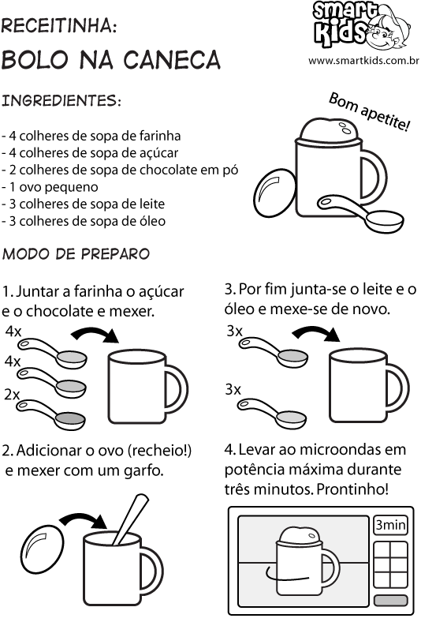
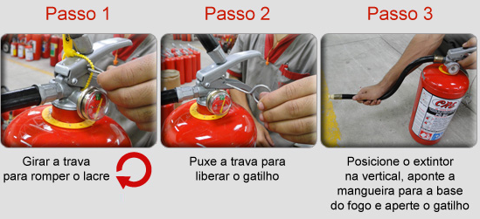

Exemplos

Slide 15
Instruções
Em informática, instrução é a informação que indica a um computador uma ação elementar a executar.
Em um algoritmo, pode ser considerado um passo da sua execução, uma sequência de instruções, em ordem lógica, que cumpre uma determinada tarefa.
Devem ser claras, precisas e serem executadas em uma ordem adequada.

Slide 16
Instruções
Uma instrução isolada não permite realizar o processo completo, para isso é necessário um conjunto de instruções colocadas em ordem sequencial lógica.
São representadas por frases com verbo no imperativo/infinitivo mais um complemento.
Bata(Bater) duas claras em neve.
Ligue(Ligar) os faróis.
Abra(Abrir) a porta.

Slide 17
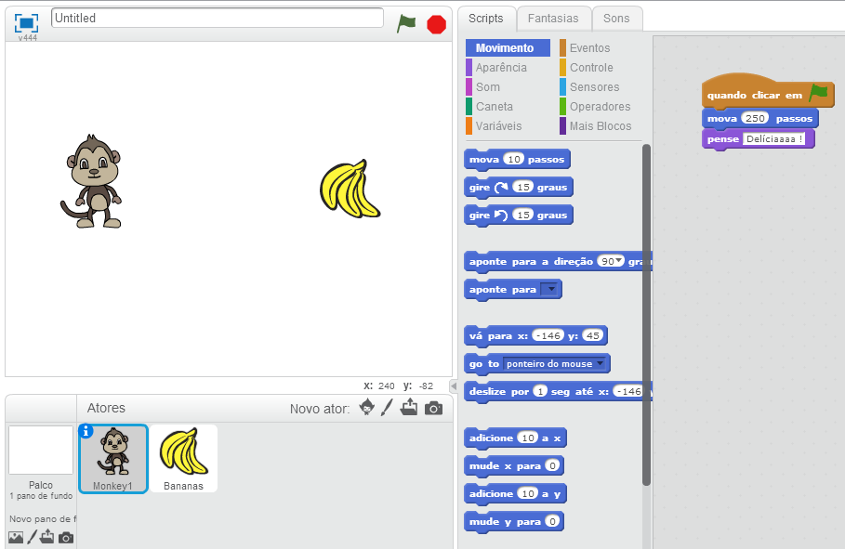
Instruções

Slide 18
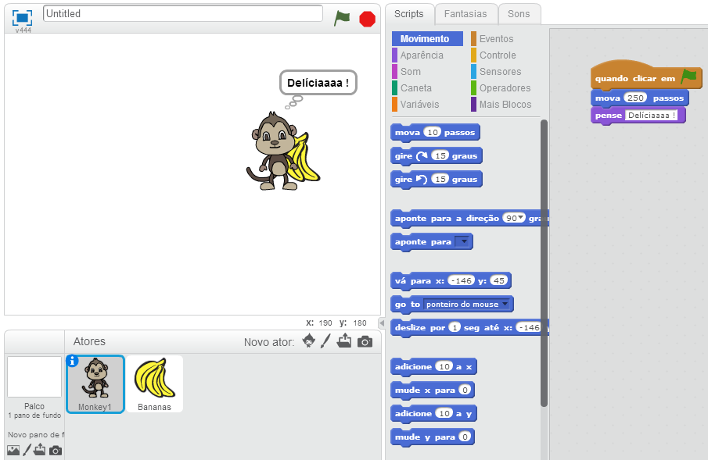
Instruções

Slide 19
Exemplos de Algoritmo
Somar dois números quaisquer:
Escreva o primeiro número no circulo A.
Escreva o segundo número no circulo B.
Some o número do círculo A com o número do círculo B e coloque o resultado no retângulo Resultado.
A
B
Resultado
+
=

Slide 20
Exemplos de Algoritmo
Somar três números quaisquer e mostrar o resultado:
Escreva o primeiro número no circulo A.
Escreva o segundo número no circulo B.
Escreva o terceiro número no circulo C.
Some o número do círculo A com o número do círculo B, com o número do círculo C e coloque o resultado no retângulo Resultado.
A
B
C
Resultado
+
+
=

Slide 21
Exemplos de Algoritmo
Faça um algoritmo para ir a escola:
Acordar cedo
Ir ao banheiro
Abrir o armário para escolher uma roupa
Se o tempo estiver quente, pegar uma camiseta e calça jeans; caso contrário, pegar um agasalho e calça jeans.
Vestir a roupa escolhida
Tomar café
Pegar uma condução
Descer próximo a escola

Slide 22
Exemplos de Algoritmo
Faça um algoritmo para sacar dinheiro no banco 24 horas:
Ir até um banco 24 horas
Colocar o cartão
Digitar a senha
Solicitar a quantia desejada
Se o saldo for maior ou igual à quantia desejada, sacar; caso contrário, mostrar mensagem de impossibilidade de saque
Retirar o cartão
Sair do banco 24 horas

Slide 23


Técnica de Construção de Algoritmos
Sim, existe uma técnica para você construir seus algoritmos:
Bote o tico e teco para pensar !

Slide 24






Entenda o problema, identifique os dados envolvidos e os resultados esperados. Tente montar um algoritmo dividindo o problema em três fases:
ENTRADA → PROCESSAMENTO → SAÍDA.
Análise Preliminar
Desenvolva uma sequência lógica e finita de instruções juntas resolvem o problema.
Construção da Solução
Realize Testes de Mesa da solução com o máximo de combinações. Caso encontre problemas, providencie os ajustes necessários e volte a testar.
Teste de Qualidade
Ajustes
Produto Final
Algoritmo pronto e testado.

Slide 25
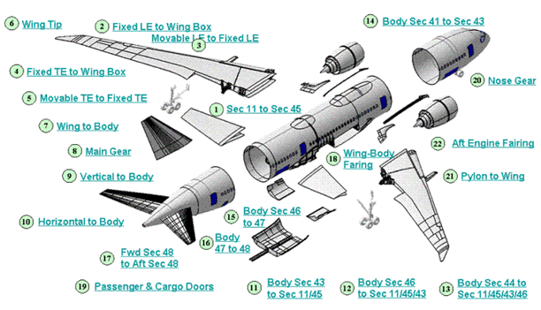
Decomposição (Top-Down)
Consiste em pegar um problema considerado grande e dividi-lo em problemas menores e que são mais fáceis de serem resolvidos. A soma das soluções para os pequenos problemas representará a solução para o problema maior.

Slide 26
Decomposição (Top-Down)
Decomposição 1
1. Trocar lâmpada queimada.
Decomposição 2
Pegar a lâmpada nova. (Início)
Trocar a lâmpada queimada pela lâmpada nova. (Meio)
Colocar a lâmpada queimada no lixo. (Fim)
Decomposição 3
Pegar a escada.
Colocar a escada abaixo da lâmpada queimada.
Pegar a lâmpada nova.
Subir na escada.
Retirar a luminária.
Retirar a lâmpada queimada.
Colocar a lâmpada nova.
Recolocar a luminária.
Descer da escada.
Jogar a lâmpada queimada no lixo.
Guardar a escada.

Slide 27
Recapitulando ...
Para a construção de qualquer tipo de algoritmo , faça:
1 – leia atentamente o enunciado, destacando os pontos mais importantes;
2 – defina os dados de entrada, ou seja, quais dados serão fornecidos;
3 – defina o processamento, ou seja, quais cálculos serão efetuados e quais as restrições para esses cálculos. O processamento é responsável pela transformação dos dados de entrada em dados de saída;
4 – defina os dados de saída, ou seja, quais dados serão gerados depois do processamento;
5 – construa o algoritmo utilizando um dos tipos descritos na próxima seção;
6 – teste o algoritmo realizando simulações.

Slide 28

Bom estudo!
luciene@luciene.pro.br

